Slide 1


Netflix Prize 中的 协同过滤算法
吴金龙
导师：鄂维南、李铁军
2010-05-28

Slide 2
目录
Part I：背景介绍
推荐系统
Netflix Prize
协同过滤（Collaborative Filtering）问题
Part II：协同过滤（Collaborative Filtering）模型
评分预测模型
模型组合方法
Part III：三维协同过滤：立方填补
应用背景
评分预测模型
Part IV：总结与展望

Slide 3

Part I：背景介绍
推荐系统
Netflix Prize
协同过滤（Collaborative Filtering）问题

Slide 4
Yep，推荐系统 !
Part I：背景介绍——推荐系统
依据信息检索的方式，互联网的发展可分为三个阶段
门户网站阶段，典型代表为 Yahoo
为互联网上的重要信息提供导航
搜索引擎阶段，典型代表为 Google
依据用户输入的关键词，返回给用户与关键词相关的网页
个性化推荐阶段
依据用户的特点和需求，为用户提供个性化的服务
推荐系统
作用
利用历史，预测现在与未来
常用领域
传统的零售行业
互联网行业
搜索引擎：Google
电子商务：Amazon
社会化网络服务（SNS）：Facebook

Slide 5
推荐系统的分类
Part I：背景介绍——推荐系统
基于内容的过滤（content-based filtering，简记为 CBF）
根据事先抽取出的产品或用户特征产生推荐
主要缺点
需要预处理产品以得到代表它们的特征
无法发现用户并不熟悉但具有潜在兴趣的产品种类
协同过滤（collaborative filtering ，简记为 CF）
收集用户过去的行为以获得其对产品的显式或隐式信息
优点
不需要预处理产品或用户的特征，故而不依赖于特定的应用领域
主要缺点
冷启动：对于新用户或新产品，无法产生可靠推荐
可扩展性：算法往往需要较大的时间和空间复杂度
两者的组合（hybrid）
组合上面两种方法，以克服它们各自的缺点，并融合它们特有的优点

Slide 6
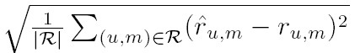
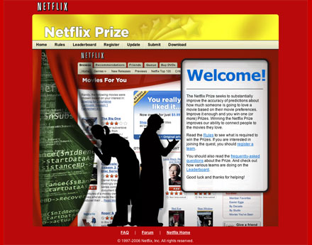
Netflix Prize 介绍
Part I：背景介绍——Netflix Prize
Netflix ：美国一家提供在线电影租赁服务的公司
2006年10月，Netflix建立了Netflix Prize竞赛，并对外发布了一个电影评分（评分为1, …, 5的整数）数据集
Netflix Prize竞赛最终的目标是在Cinematch推荐系统的基础上获得10%的改进，其预测精度由均方根误差（RMSE）来衡量：
Grand Prize，奖金为一百万美元
第一个达到10%改进的参赛团队
Progress Prize，奖金为五万美元
每年排名第一的参赛团队

Slide 7
Netflix Prize 数据集的结构
Part I：背景介绍——Netflix Prize
给出了整体训练数据集（WTS）中的评分值及对应的评分时间
参赛团队提交整个Qualifying Set上的预测评分值
Complete Netflix Prize
Dataset
480,189个用户
17,770部电影
First Part of Training
Set (FPTS)
Held Out
Set (HOS)
99,072,112
个评分
4,225,526
个评分
Whole Training
Set (WTS)
Probe
Set
Quiz
Set
100,480,507
个评分
Test
Set

Slide 8
Netflix Prize 竞赛的里程碑
Part I：背景介绍——Netflix Prize
2009年6月26日
团队BellKor’s Pragmatic Chaos (BPC)的提交在Quiz Set上获得0.8558的预测误差，改进首次超过10%，竞赛进入最后三十天角逐
2009年9月10日
Netflix Prize官方正式宣布BPC为竞赛的最终胜利者，获得Grand Prize，整个竞赛正式结束
已颁发的奖项及获奖团队
奖项 | 获奖团队 | Test RMSE
Progress Prize 2007 | KorBell | 0.8723
Progress Prize 2008 | BellKor in BigChaos | 0.8627
Grand Prize | BellKor’s Pragmatic Chaos | 0.8567
Notes:
强调误差下降的幅度很小；强调获奖团队的误差是组合很多模型的结果

Slide 9
Netflix Prize 数据集的特点
Part I：背景介绍——Netflix Prize
极度稀疏性
WTS 中包括了480,189个用户对17,770部电影的评分，而评分值只有100,480,507个，也即近99%的评分值未知
长尾性
大部分用户只对极少的电影进行了评分
四分之一的用户只对少于36部电影进行了评分
大部分电影只收到极少的用户评分
四分之一的电影只收到少于190个用户的评分
时间性
数据集中评分的特点随着时间的变化在不断变化
Notes:
强调数据的稀疏性：目前公开的CF数据集里最稀疏的一个

Slide 10
Ha，协同过滤（CF）?
Part I：背景介绍——推荐系统
矩阵填补问题
给定矩阵的少部分元素，预测其它未知元素的值
E. Candès et al. (Found. of Comput. Math., 2008; SIAM J. on Optimization, 2008; Proc. of IEEE, 2009; …) 探讨了矩阵填补的理论和算法
但他们的算法目前还无法应用于实际数据集
 | 产品1 | 产品2 | 产品3 | … … | 产品M
用户1 | 1 | 3 | ? |  | ?
用户2 | 2 | ? | 2 |  | 4
用户3 | ? | ? | 4 |  | ?
用户4 | 5 | ? | 5 |  | 3
… … | … … | … … | … … |  | … …
用户U | ? | 3 | ? |  | 2
Notes:
无法应用的原因：真实数据有噪音，以及过于稀疏

Slide 11

Part II：协同过滤（Collaborative Filtering）模型
常用模型
邻居（kNN）模型
受限玻尔兹曼机（RBM）模型
因子模型
矩阵分解（MF）模型
二项矩阵分解（BMF）模型
修正模糊聚类（MFCM）模型
模型组合方法

Slide 12
常用模型
Part II：CF模型——常用模型
邻居（kNN）模型 （R. Bell et al., ICDM, 2007; G. Takács et al., SIGKDD, 2007; …）
根据相似用户对此电影的评分（或此用户对相似电影的评分）获得推荐
特点
易于编程实现
好的可解释性
空间复杂度很高
受限玻尔兹曼机（RBM）模型 （R. Salakhutdinov et al., ICML, 2007）
一层隐藏单元（hidden units）H
代表用户特征
一层可视化单元（visible units）R
代表评分
特点
好的预测精度
时间复杂度很高
Notes:
邻居模型是目前最流行的模型之一；对于邻居模型，最重要的是计算相似度；我们尝试过使用二度相关性获得相似度，甚至使用多项式拟合相似度，但结果不佳

Slide 13
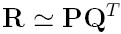
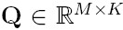
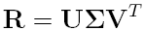
因子（Factor）模型
Part II：CF模型——Factor
因子模型假设（R. Bell & Y. Koren, ICDM, 2007; A. Paterek, 1st Netflix-KDD Workshop, 2007; …）
每个用户和电影都可由少数若干个因子来刻画
当一个用户和某部电影的因子向量相匹配时，此用户会对该部电影给予高的评分
原始因子模型（通常称为矩阵分解模型）的表达式为
其中 和 分别为用户和电影的潜在因子矩阵
上述表达式是奇异值分解
的一种简化形式
Notes:
若干个因子：评分矩阵的秩很小

Slide 14
因子（Factor）模型的特点
Part II：CF模型——Factor
因子模型 vs. 邻居模型
因子模型可以获得更高的预测精度
因子模型 vs.受限玻尔兹曼机模型
因子模型需要更少的训练时间
Notes:
为什么我们选择因子模型作为研究对象？因子模型是单个模型中获得预测精度最高的一类模型

Slide 15
矩阵分解（MF）模型
Part II：CF模型——Factor ——MF
矩阵分解模型（Matrix Factorization，简记为MF）可以看成是一种有向图模型 （D. Lin & L. Mackey, 2007; R. Salakhutdinov & A. Mnih, NIPS, 2008; ICML, 2008）

Slide 16
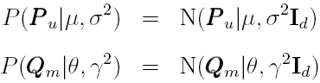
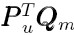
矩阵分解（MF）的模型假设
Part II：CF模型——Factor——MF
用户和电影的因子向量各自满足正态分布且相互独立
用户u 对电影m 的评分随机变量 满足均值为 ，方差为 的正态分布
以上的正态分布对于不同的 u 或 m 是相互独立的

Slide 17
矩阵分解（MF）模型假设的不合理性
Part II：CF模型——Factor——MF
MF假设在给定因子向量时，用户 u 对电影 m 的评分变量满足正态分布
此假设对于离散协同过滤（CF）问题并不合理
例如，对于Netflix Prize问题，真实的评分只在{1, 2, 3, 4, 5}内
使用多项分布表示评分（Marlin, NIPS, 2003; master’s thesis, 2004）
但多项分布的各个取值之间是无序的，它可能是多峰的（multimodal）的
我们建议使用二项分布表示评分（ J. Wu, ICDM, 2009）
Notes:
重点

Slide 18
二项矩阵分解（Binomial MF）
Part II：CF模型——Factor——BMF
使用二项分布表示评分的直观意义
对于Netflix Prize问题，用户可以给予一部电影1至5颗
用户以某个固定的喜好程度把每颗星星放入两篮（“喜爱”与“不喜爱”）中的其中一个
其中的喜好程度与相应的用户和电影有关
最终获得的评分即满足二项分布，如上图中评分为 3
喜 爱
不 喜 爱

Slide 19
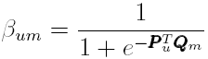
二项矩阵分解（BMF）的模型假设
Part II：CF模型——Factor——BMF
用户和电影的因子向量各自满足正态分布且相互独立
用户u 对电影m 的评分随机变量 满足二项分布
其中的S为界定允许评分范围的定值（对于Netflix Prize问题，S=5），而偏好参数

Slide 20
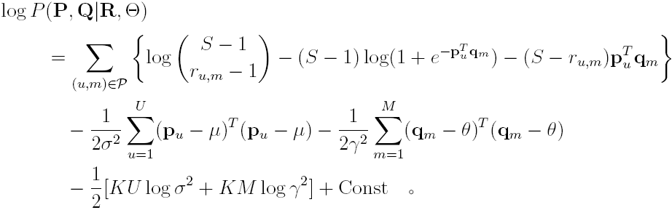
二项矩阵分解（BMF）的模型训练
Part II：CF模型——Factor——BMF
BMF中因子P和Q的对数后验分布为
使用两种方法最大化此后验分布或数据似然
梯度上升法（Gradient Ascent） BMF算法
变分EM法（Variational EM） PBMF算法
算法的具体过程见博士论文P56-60 或 J. Wu (ICDM, 2009)

Slide 21
实验结果：算法MF vs. 算法BMF
Part II：CF模型——Factor——实验结果
当固定因子数K = 40，惩罚系数λ分别为0.025和0.0015时，算法MF和BMF获得的预测误差见下表
对于两个算法，更小的学习率都可以产生更低的预测误差，但同时算法的收敛速度也变得更慢
逐渐降低学习率
经过77次迭代后算法BMF的Probe RMSE降至0.9098
具体过程见博士论文P70-71 或 J. Wu (ICDM, 2009)
学习率 η | 算法MF |  | 算法BMF
 | 迭代步数 | Probe RMSE | 迭代步数 | Probe RMSE
0.004 | 47 | 0.923738 | 27 | 0.918198
0.002 | 91 | 0.916908 | 56 | 0.913362
0.001 | 182 | 0.913663 | 115 | 0.910721
0.0005 | 361 | 0.911919 | 231 | 0.909483

Slide 22
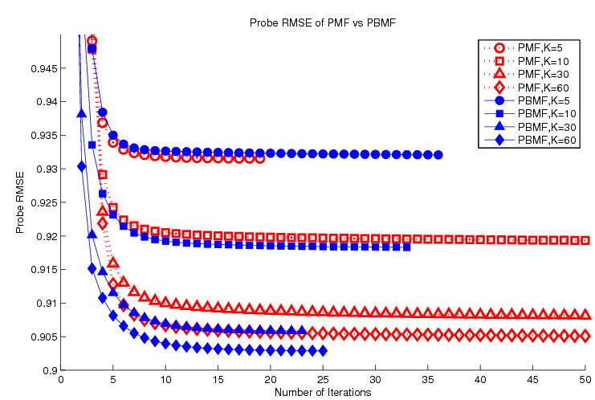
实验结果：算法PMF vs. 算法PBMF
Part II：CF模型——Factor——实验结果
当因子数K 取不同值时，算法PMF和PBMF获得的 Probe RMSE随着迭代步数的变化图

Slide 23
MF和BMF模型的优势与劣势
Part II：CF模型——Factor
优势
程序容易实现
较低的时间和空间复杂度（使用梯度上升法求解）
可以获得很好的预测精度
劣势
推荐结果没有很好的可解释性
结果中的用户和电影因子到底是什么
Notes:
消费者希望知道为什么会推荐这个产品

Slide 24
MF模型 vs. Fuzzy C-means模型
Part II：CF模型——Factor——MFCM
较之MF模型的因子解释，聚类思想更被人认可
典型的聚类模型包括k-means和fuzzy c-means（FCM）
聚类模型在Netflix Prize上不能获得很高的预测精度
能否构造单一模型，使得它拥有MF模型的精度，并具有聚类模型好的可解释性
具体地说，如何组合MF模型和FCM模型

Slide 25
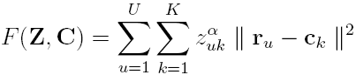
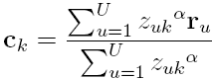
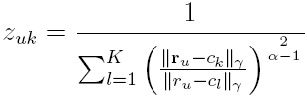
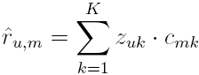
Fuzzy C-means（FCM）聚类模型介绍
Part II：CF模型——Factor——MFCM
FCM最小化目标函数（ D. Lin & L. Mackey, 2007）
使用下面的步骤迭代更新中心矩阵C和概率矩阵Z
更新每个类的中心向量（k = 1, . . . ,K）：
更新每个用户属于各类的概率值（u = 1, . . . , U; k = 1, . . . ,K）：
在获得了模型参数值后，使用下式获得预测评分

Slide 26
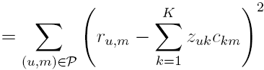
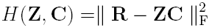
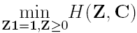
修正模糊聚类（Modified FCM）模型
Part II：CF模型——Factor——MFCM
如何改进FCM
既然最终使用
获得预测评分，为什么不直接最小化训练数据集上的预测误差
相比于FCM的目标函数，一个更加直接且自然的目标函数为
其中 Z 为概率矩阵，满足 Z ≥ 0，且 Z1 = 1 。
修正模糊聚类（MFCM）模型求解优化问题
Notes:
去掉约束，MFCM就变为MF了

Slide 27
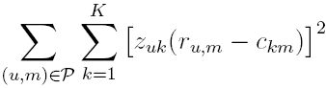
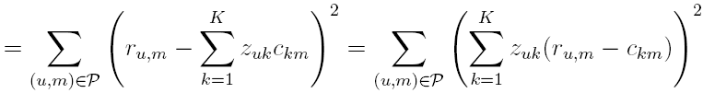
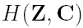
FCM模型 vs. MFCM模型
Part II：CF模型——Factor——MFCM
如果取FCM目标函数中的指数参数α=2，并取其中的范数为2-范数，则目标函数
而MFCM的目标函数可以写为
MFCM不能使用交替更新中心C和概率Z的方法进行求解
使用（非）零动量梯度下降法求解MFCM
使用两种方法处理其中的约束条件
惩罚处理约束方法 MFCM1算法
指数融入约束方法 MFCM2算法
具体算法见博士论文P64-66 或 J. Wu & T. Li (2nd Netflix-KDD Workshop, 2008)

Slide 28
MF模型 vs. MFCM模型
Part II：CF模型——Factor——实验结果
当因子数K=40，算法MF和MFCM1的惩罚系数λ=0.025 ，而算法MFCM2的惩罚系数λ=0.0002且对应的动量μ=0.85时，各个算法获得的预测误差见下表
结果表明
算法MFCM1的预测精度高于MF，但MFCM1最终获得的概率矩阵并不严格满足约束条件
算法MFCM2的预测精度低于MF ，但MFCM2最终获得的概率矩阵严格满足约束条件
算法 | 迭代步数 | Probe RMSE
MF | 37 | 0.920124
MFCM1 | 40 | 0.918029
MFCM2 | 112 | 0.922317

Slide 29
MF模型 vs. MFCM模型
Part II：CF模型——Factor——实验结果
类似于MF算法，对于更小的学习率，MFCM1和MFCM2算法获得更低的预测误差，但同时收敛速度也变得更慢
同样可以使用逐渐降低学习率的方法在更少的迭代次数中获得更高的预测精度
具体见 J. Wu & T. Li (2nd Netflix-KDD Workshop, 2008)
算法 | 学习率 η | 迭代步数 | Probe RMSE
MFCM1 | 0.004 | 40 | 0.918029
 | 0.002 | 85 | 0.916028
 | 0.001 | 176 | 0.915017
MFCM2 | 0.006 | 81 | 0.923233
 | 0.004 | 112 | 0.922317
 | 0.002 | 199 | 0.921644

Slide 30
模型组合方法
Part II：CF模型——模型组合方法
单个模型通常只考虑可以产生推荐的因素中的某个方面
邻居模型只考虑评分数据中的局部作用
因子模型只考虑评分数据中的全局作用
组合多个模型的预测结果以便同时考虑多种因素

Slide 31
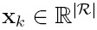
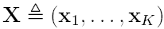
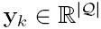
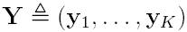

组合方法的基本框架
Part II：CF模型——模型组合方法
训练
利用FPTS分别训练各个模型；记第k个模型对Probe Set的预测评分为 ，并记
把Probe Set放回FPTS，使用WTS重新训练每个模型（训练过程中所使用的模型参数完全同上一步）；记第k个模型对Qualifying Set的预测评分为 ，并记
组合
利用各个模型获得的Probe Set上的预测评分X以及Probe Set上的真实评分b，训练模型组合方法f(·)；最终获得Qualifying Set上的组合预测评分f(Y)
First Part of Training
Set (FPTS)
Probe
Set
Quiz
Set
Test
Set
First Part of Training
Set (FPTS)
Probe
Set
Qualifying Set

Slide 32
组合模型预测结果的常用方法
Part II：CF模型——模型组合方法
线性回归
简单线性回归
即 f(X) = Xβ，其中回归系数β可以通过最小化如下目标函数获得：
也即
分片线性回归
把X中的评分按照某种规则进行分片，然后在每片中使用简单线性回归
通常使用评分支持度进行分片
神经网络
其输出层只有一个神经单元
其他预测模型

Slide 33
实验结果
Part II：CF模型——模型组合方法
我们选出93个模型预测结果，这些结果来源于
邻居模型（12个）
受限玻尔兹曼机模型（15个）
因子模型（41个）
聚类模型（7个）
几个模型的（序贯）组合结果（18个）
使用简单线性回归方法组合这93个预测结果，最终的组合预测评分
在Probe Set上的RMSE为0.8717
在Quiz Set上的RMSE为0.8747
这93个模型名称具体见博士论文P84-85
Notes:
强调工作量，已获奖团队的组合数量

Slide 34

Part III：三维协同过滤——立方填补
立方填补的实际应用
立方填补模型
邻居（kNN）模型
贝叶斯聚类（Bayesian Clustering）模型
立方聚类（Cube Clustering）模型
立方分解（Cube Factorization）模型
实验结果
Notes:
强调：我们是首次把它们作为一类问题抽象出来，并对它们进行系统的研究

Slide 35
三维协同过滤：立方填补
Part III：立方填补
从数学上来讲，二维的协同过滤问题是矩阵填补问题
把矩阵填补扩展至三维的立方填补（Cube Completion）
现实中存在立方填补的应用吗
存在！

Slide 36
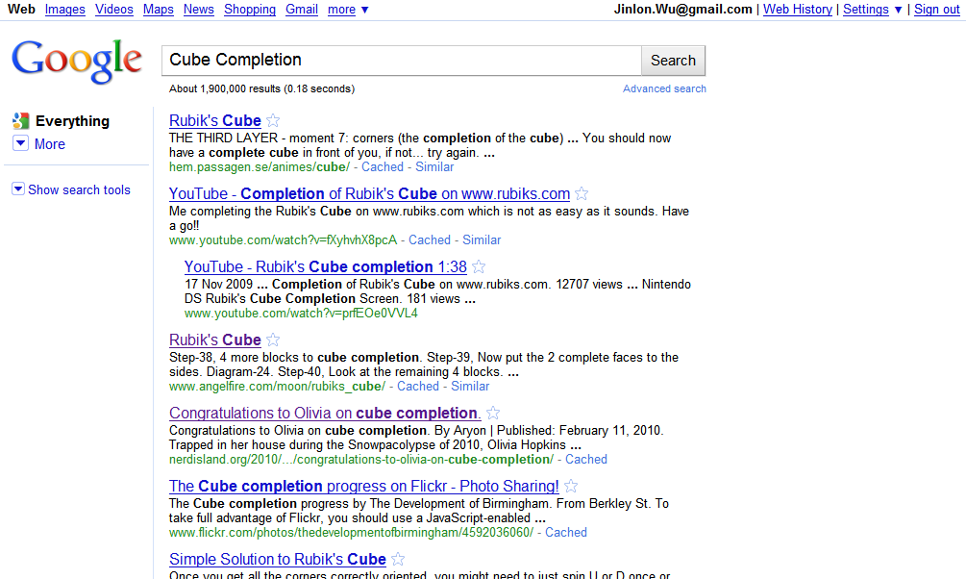
实际应用1——个性化网页搜索
Part III：立方填补——实际应用
关键词
用户
网页
Notes:
从搜索结果可见，我们是首次把它们作为一类问题抽象出来，并对它们进行系统的研究

Slide 37

实际应用2——个性化广告投放
Part III：立方填补——实际应用
用户
广告
产品
Notes:
视频搜索引擎Blinkx.com推出新版平台，根据用户的浏览习惯发布更为相关的广告。

Slide 38
术语和记号
Part III：立方填补
记三个维度分别为X、Y和Z
统称三个维度上的事物为对象
记三个维度上的对象数量分别记为I 、J 和K
只考虑评分取二态值，即0或1
Notes:
强调：我们是首次把它们作为一类问题抽象出来，并对它们进行系统的研究

Slide 39
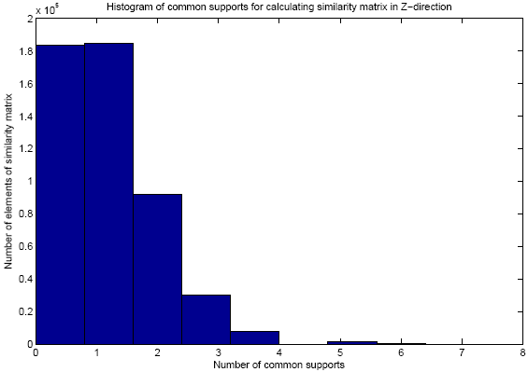
邻居（kNN）模型
Part III：立方填补——KNN
难以应用：已知评分过于稀疏（ ≤ 2 X 10⁻⁴）
无法获得可靠的相似度
Notes:
从二维到三维，自然会想到kNN

Slide 40
贝叶斯聚类（Bayesian Clustering）模型
Part III：立方填补——BC
贝叶斯聚类（BC）模型是一种图模型，它假设每个方向上的对象都可以被聚类
Notes:
减轻稀疏的影响：使用聚类

Slide 41
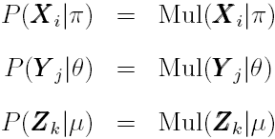
贝叶斯聚类（BC）的模型假设
Part III：立方填补——BC
假设每个方向上的对象分别来源于不同的类别
而评分只依赖于相应对象所属的类别
具体模型训练方法见博士论文P90-92

Slide 42
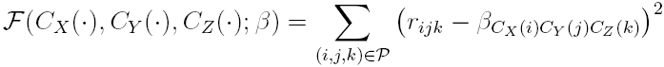
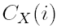
立方聚类（Cube Clustering）模型
Part III：立方填补——CC
立方聚类（CC）模型使用联合聚类（Co-clustering, I. Dhillon et al., SIGKDD, 2003）的思想，同时聚类不同维度上的对象
它的目标函数为
其中 表示 X 方向上的第 i 个对象所属的类别
通过迭代更新对象的类别标识及其喜好参数β 最小化此目标函数
具体更新方法见博士论文P93-95

Slide 43
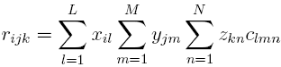
立方分解（Cube Factorization）模型
Part III：立方填补——CF
Lathauwer et al. (SIAM J. Matrix Anal. Appl., 2000) 把二维的奇异值分解方法推广至高维
一个三阶张量 R ，它的第 (i, j, k) 个元素可以表达为
其中 X、Y 和 Z 为酉矩阵，而 C 为满足全正交条件的三阶张量

Slide 44
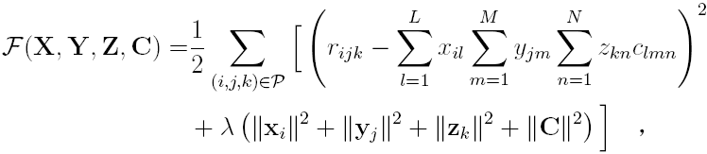
立方分解（Cube Factorization）模型
Part III：立方填补——CF
把二维情形下的矩阵分解（MF）模型推广至三维情形，得到立方分解（Cube Factorization）模型
立方分解模型的目标函数为：
和二维情形类似，可以使用梯度下降法最小化此目标函数
具体算法见博士论文P96-97

Slide 45
贝叶斯聚类 & 立方聚类 & 立方分解
Part III：立方填补——实验结果
验证三个模型对数据稀疏度的敏感性
实验数据根据模型的假设抽取得到
具体抽取步骤见论文P99与P102
抽取数据时所使用的参数值见下表
参数含义 | 参数取值
X 方向上的对象数 I | 5, 000
Y 方向上的对象数 J | 5, 000
Z 方向上的对象数 K | 1, 000
训练数据集所占的比例 | 见实验结果图
测试集与训练集的比例 | 20%
Notes:
这么做的目的是：希望知道一个模型所能容忍的极限稀疏度

Slide 46
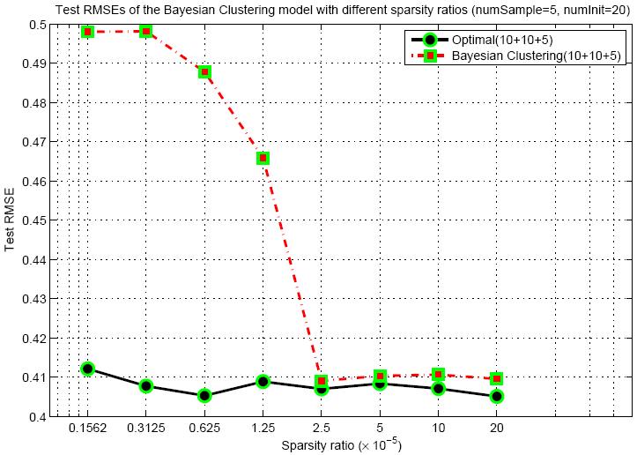
贝叶斯聚类的实验结果
Part III：立方填补——实验结果
Notes:
体现一个模型所能容忍的极限稀疏度

Slide 47
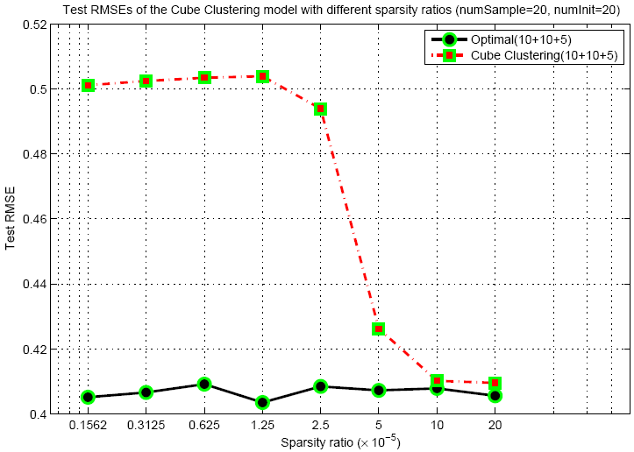
立方聚类的实验结果
Part III：立方填补——实验结果

Slide 48
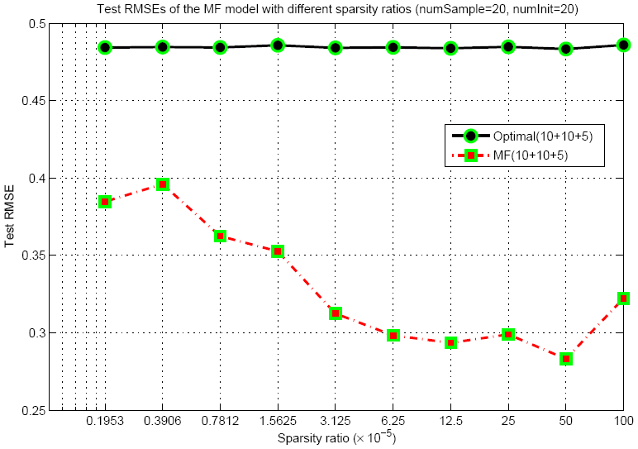
立方分解的实验结果
Part III：立方填补——实验结果

Slide 49
贝叶斯聚类 & 立方聚类 & 立方分解
Part III：立方填补——实验结果
在训练集稀疏程度不太严重时
贝叶斯聚类和立方聚类都获得了与最优预测模型相近的预测误差
在训练集稀疏程度严重时
贝叶斯聚类比立方聚类获得更好的预测精度
但贝叶斯聚类所需的计算复杂度也更大
最优预测（Optimal）的预测效果比立方分解更差
在生成数据集时，对非整数评分使用了强制取整（以0.5作为分界点截断）策略
与贝叶斯聚类和立方聚类模型结果不同
立方分解模型的预测误差随着数据稀疏程度的加剧缓慢增加

Slide 50
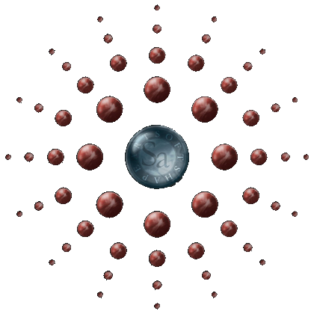
Part IV：总结与展望
总结
展望
协同过滤（Collaborative Filtering）中尚待解决的一些问题

Slide 51
总结
Part IV：总结与展望
发展了因子模型
使用更加合理的二项分布假设：BMF模型
结合MF模型的预测精度以及FCM模型的可解释性：MFCM模型
组合了 93 个模型结果
最终的组合预测评分在Probe Set上的RMSE为0.8717，而在Quiz Set上的RMSE为0.8747
把二维的协同过滤推广至三维的立方填补
构造了一些有效的算法
在人造数据上对这些算法进行了检验
Notes:
Take-home messages

Slide 52
展望：协同过滤中尚待解决的一些问题
Part IV：总结与展望
算法理论依据的缺乏
目前的主要研究集中在发展实用的推荐算法
从理论上来讲，矩阵填充在什么条件下真的可以实现
评分的非随机缺失性
协同过滤问题中的评分缺失并不满足随机缺失性
数据的稀疏性
如何收集和利用更多有用的用户使用数据（如隐式信息）
算法的可扩展性
如何降低模型的训练时间
如何并行化一些经典算法（如SVD）
与基于内容的过滤（CBF）算法的组合
如何更加高效地实现它们之间的组合

Slide 53
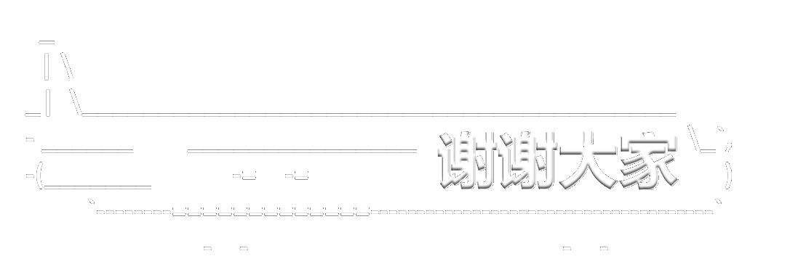

A
| _ |
| _ |
| _ |
| _ |
| _ |
| _ |
| _ |
| _ |
| _ |
__ __ __ __ __ __ __ __ __ __ __ __ __ __ __

